Slide 1
Denna presentation får du för ditt personliga bruk, att titta på och lära av. Du får inte använda den kommersiellt. Vänligen respektera detta. Hälsningar Gunnar Lindholm Wine Consulting Sweden

Slide 2
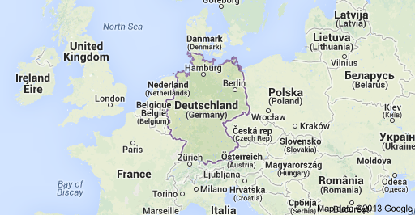
Tyska vinområden
Notes:
11 st i f.d. väst-Tyskland, 2 st (Saale-Unstrut och Sachsen) i öst.

Slide 3
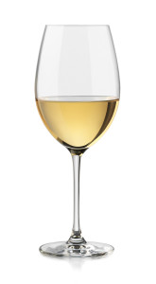
Dofta och smaka gärna medan jag pratar, innan de vita vinerna blir för varma.

Slide 4
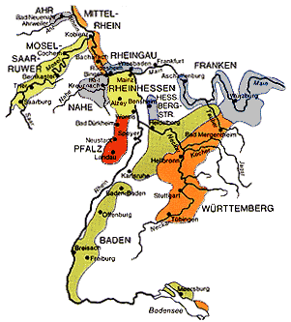
11 av de 13 tyska vinområdena ligger i södra Tyskland, längs floderna.
Frankfurt

Slide 5
Vinproduktion per land, miljoner hektoliter (källa: winesofgermany.se)
Tyskland gör inte så mycket vin.
Man gör mest vitt vin, men också en hel del rött.
Man gör bra vin. 95% är på nivån AOC. Bordsvin och IGP är totalt endast 5%.

Slide 7
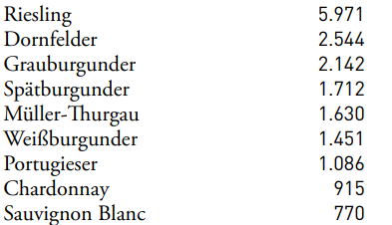
Odlade druvsorter i procent, Pfalz 2022
Övriga 23,2
Källa: winesofgermany.se, gäller 2022

Slide 8
Odlade druvsorter i procent, Pfalz 2022 I kväll provar vi de inringade
Övriga 23,2
Källa: winesofgermany.se, gäller 2022

Slide 9
Riesling
Allmänt ansedd som den gröna druva som ger viner av högst kvalitet
Viner görs i alla stilar, från knastertorra med skarp syra till intensivt söta, och allt däremellan
Kooperativ, som Ruppertsberger Weinkeller och Winzerverein Deidesheim gör utmärkta budgetviner.
VDP-producenter gör toppviner.

Slide 10
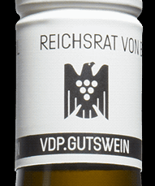
Vin nr 1
Nr 72093, Reichsrat von Buhl Riesling Trocken 2022, 149 kr
Distrikt: Pfalz
Druvor: 100% Riesling. Restsocker <3 g/l
Övrigt: Producenten är
medlem i VDP. Vinet är på
enklaste nivå, Gutswein

Slide 11
Vin nr 2
Nr 77494, Karl Schaefer Wachenheimer Gerümpel Riesling, 230 kr
Distrikt: Pfalz
Druvor: 100% Riesling. Restsocker 5 g/l
Övrigt: Producenten är
medlem i VDP. Vinet är på
nivå 3, Erste Lage

Slide 12
Jämför de två första vinerna
Druvsort och distrikt är desamma
Producenterna är olika, men de är båda kvalitetsproducenter
Ett är Gutswein, det andra är Erste Lage
Det andra vinet är drygt 60% dyrare
Är de olika bra? Har de olika karaktär?

Slide 13
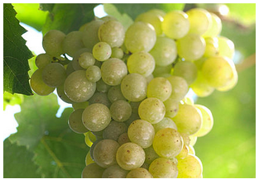
Nästa vin: Weißburgunder
Weiß = vit = blanc på franska.
Burgunder = Bourgognevin, alltså Pinot.
Weißburgunder
= Pinot Blanc.
Har typiskt en lätt, blommig doft med vita blommor och gul frukt. Ofta ett perfekt buffévin.

Slide 14
Vin nr 3
Nr 73642, Weingut Münzberg Godramstein Löb-Lehm Weisser Burgunder, 200 kr
Distrikt: Pfalz
Druvor: 100% Weiβburgunder
Övrigt: VDP-producent. Jäst i rostfria tankar Restsocker 3,5 g/l. Skördeuttag 60 hl/ha.
Vinet är ett Ortswein

Slide 15
Jämför druvsorterna
Notera skillnad i doft. Är Weiβburgunder annorlunda?
Notera eventuell skillnad i syra, sötma och strävhet.

Slide 16
Om Spätburgunder
Pinot Noir kallas vanligen Spätburgunder i Tyskland.
Det finns många olika kloner av Pinot Noir. Vissa mognar tidigt och kan kallas Frühburgunder i Tyskland. (früh=tidig)
En annan synonym är Blauburgunder (blau=blå)
Enkel regel: Ett tyskt rödvin, som heter något på ”burgunder” är alltid en Pinot Noir.

Slide 17
Vin nr 4
Nr 74134, Philipp Kuhn Pinot Noir Tradition, 195 kronor
Appellation: Pfalz
Druvor: 100% Spätburgunder = Pinot Noir
Övrigt: Vinet har lagrats ett år och fyra månader på gamla franska ekfat om 228 liter. Vinet är ett Gutswein

Slide 18
Vin nr 5
Nr 93669, Philipp Kuhn Pinot Noir Kirschgarten GG, 481 kronor
(i Tyskland €45,00+frakt)
Appellation: Pfalz
Druvor: 100% Spätburgunder = Pinot Noir
Övrigt: Man eftersträvar en Bourgognestil. Skördeuttag 35 hl/ha. Vinet har lagrats knappt 2 år på franska ekfat om 228 liter. Vinet är ett Grosses Gewächs medan vingården är en Grosse Lage

Slide 19
Vin, nr 6
Nr 77746, Ursprung Rotwein Cuvée Trocken 2020, 189 kronor
Appellation: Pfalz
Druvor: Merlot, Cabernet Sauvignon, Portugieser
Övrigt: Alkoholhalt 14% • Sockerhalt 6,4 g/l
Producenten har funnits i 34 år, inte hundratals

Slide 20
Kvällens viner
Vin nr | Nummer | Vin | Pris
1 | 72093 | Reichsrat von Buhl Riesling Trocken | 149
2 | 77494 | Karl Schaefer Wachenheimer Gerümpel Riesling | 230
3 | 73642 | Weingut Münzberg Godramstein Löb-Lehm Weisser Burgunder | 200
4 | 74134 | Philipp Kuhn Pinot Noir Tradition | 195
5 | 93669 | Philipp Kuhn Pinot Noir Kirschgarten GG | 481
6 | 77746 | Ursprung Rotwein Cuvée Trocken | 189

Slide 21
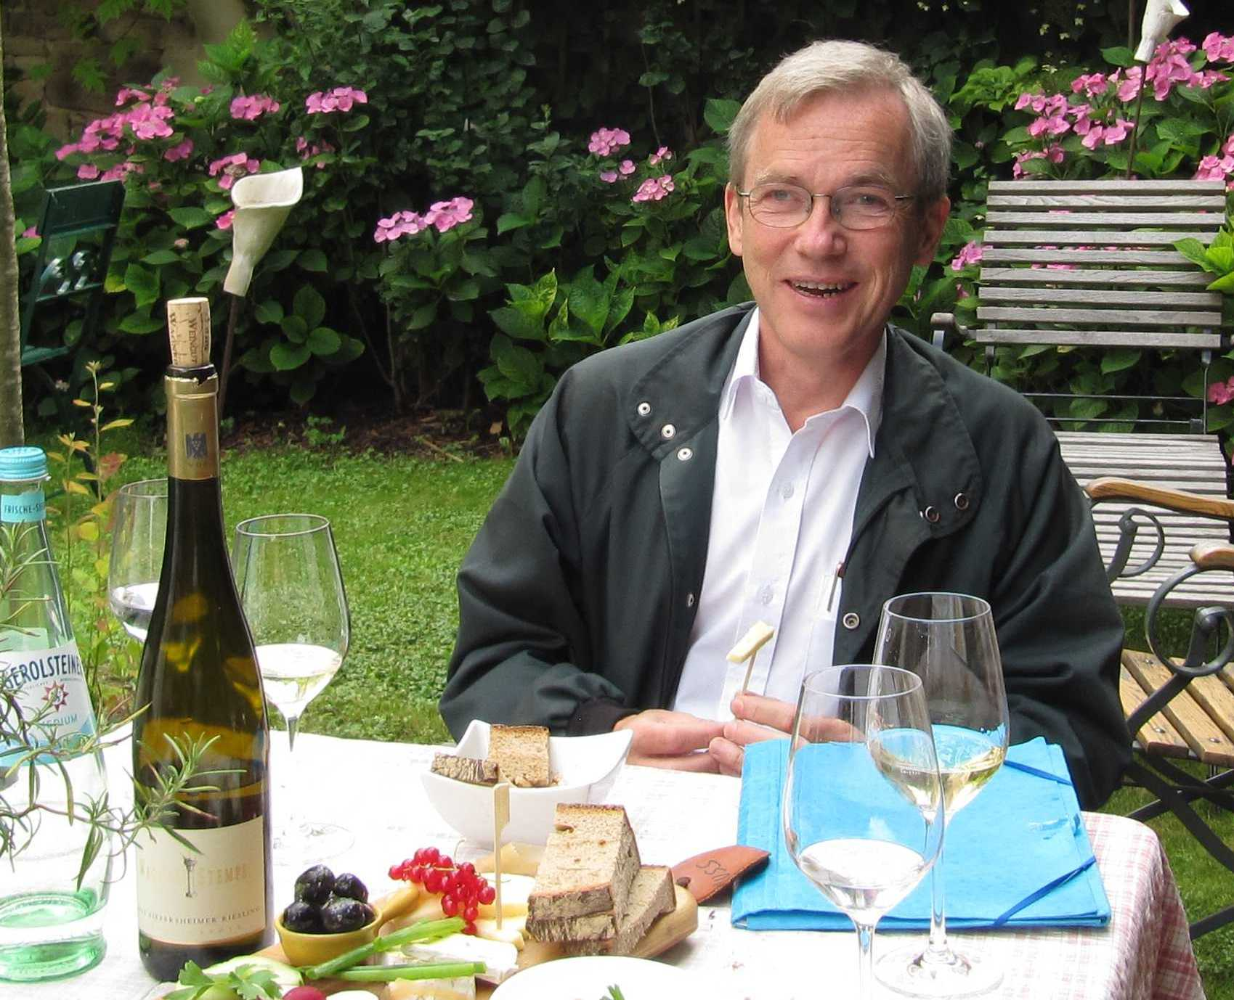
Tack för er uppmärksamhet.
Gunnar Lindholm

